Slide 1

2017 국정감사
국 회 의 원
(대구광역시 달성군)
추경호

Slide 2
국회의원 추경호
일자리 정부, 떨어진 ‘일자리 성적’비 때문이라고?
<하늘만 쳐다보는 일자리위원회>
엉터리 설명으로
국민호도하지 말고,
객관적 분석으로
일자리 고민 제대로 해야!

Slide 3
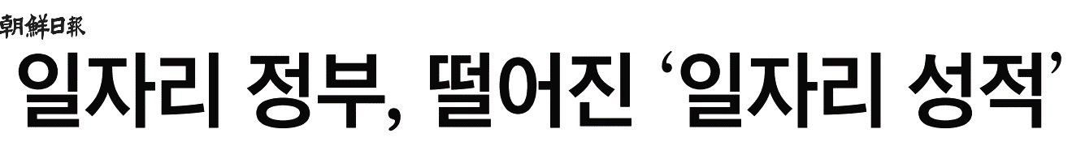
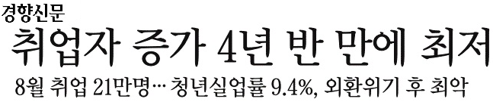
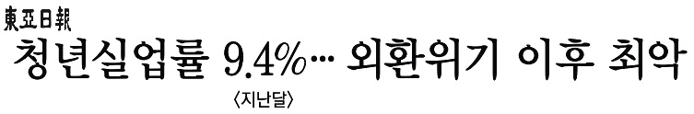
국회의원 추경호
통계청, 8월 고용동향 발표 후 쏟아진 언론 질타

Slide 4
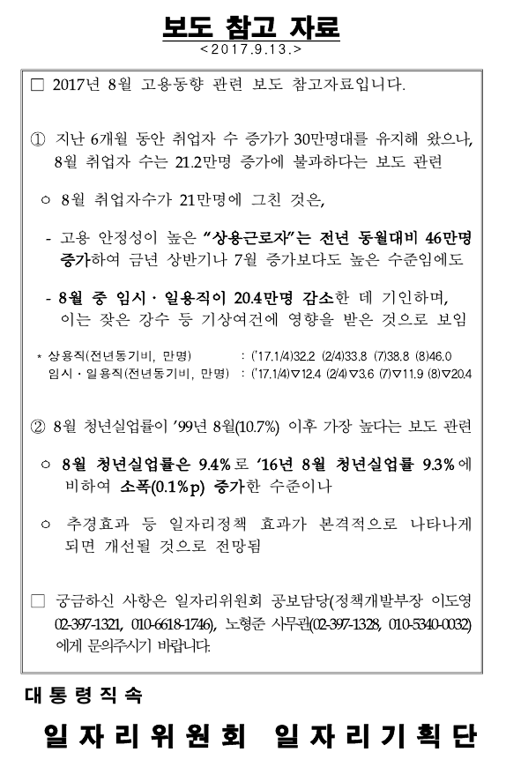
국회의원 추경호
통계청 발표 직후 쏟아진 언론 질타에
즉시 반응해 보도 참고 자료 배포
임시일용직 감소가 주원인이며,
잦은 강수 등 기상여건에
영향 받은 것이라는 분석
이례적으로 일자리위원회가 직접
정부 발표에 대한 참고 자료 배포

Slide 5
국회의원 추경호
① 잦은 강수 등 기상여건의 영향을 받았다?
< 산업별 전년동월대비 취업자수 감소 순위>
순위 |  | 산업 |  | 전년동월대비 취업자 수 감소 순
1위 |  | 숙박 및 음식업 |  | △4.0만명
2위 |  | 전문기술서비스업 |  | △3.4만명
3위 |  | 금융 및 보험업 |  | △1.9만명
4위 |  | 운수업 |  | △1.5만명
： |  | ： |  | ：
 |  | 건설업 |  | 3.4만명 (증가)
▶ 취업자 수 감소인원의 대부분이,
기상여건과 거리가 먼 산업/종사상지위에서 발생

Slide 6
국회의원 추경호
② 강수량 늘면 임시·일용직 취업자 감소한다?
(단위:천명, mm)
구분 | ‘10.8 | ‘11.8 | ‘12.8 | ‘13.8 | ‘14.8 | ‘15.8 | ‘16.8 | ‘17.8
임시직+일용직 | 6,897 | 6,800 | 6,530 | 6,398 | 6,611 | 6,637 | 6,660 | 6,457
(전년대비) | △110 | △97 | △270 | △132 | 213 | 26 | 23 | △203
강수량 | 373.5 | 282.5 | 408.5 | 164.0 | 369.0 | 111.3 | 76.2 | 241.0
(전년대비) | 223.1 | △91.0 | 126.0 | △244.5 | 205.0 | △255.7 | △35.1 | 164.8
’13년 8월, 전년대비 강수량 줄었는데, (↓244.5mm)
임시·일용직 고용 감소 (↓13만2천명)
’14년 8월, 전년대비 강수량 늘었는데, (↑205mm)
임시·일용직 고용 증가 (↑21만3천명)

Slide 7
국회의원 추경호
8월 취업자수(통계청)를 상세히 살펴보면…
*21개 산업군, 5개 취업군 중 취업자수에 중대한 영향 미친 상위5개 산업군, 2개 취업군 별췌
(단위:천명)
산 업 별 | 취업자 수 (A+B+C+D+E) |  |  | 임시근로자 수(B) |  |  | 일용근로자 수(C)
 | ’16.8 (a) | ’17.8 (b) | 증감 (b-a) | ’16.8 (a) | ’17.8 (b) | 증감 (b-a) | ’16.8 (a) | ’17.8 (b) | 증감 (b-a)
C. 제조업 | 4,418 | 4,442 | 24 | 556 | 476 | △80 | 94 | 90 | △4
F. 건설업 | 1,891 | 1,925 | 34 | 247 | 226 | △21 | 617 | 630 | 13
I. 숙박 및 음식업 | 2,341 | 2,301 | △40 | 876 | 807 | △69 | 249 | 236 | △13
K. 금융 및 보험업 | 803 | 784 | △19 | 279 | 256 | △23 | 1 | - | △1
M. 전문‧기술 서비스업 등 | 1,101 | 1,067 | △34 | 77 | 63 | △14 | 6 | 8 | 2
총 계 | 26,528 | 26,740 | 212 | 5,196 | 5,029 | △167 | 1,464 | 1,428 | △36
임시·일용 근로자 중 제조업 분야가 가장 많이(8만4천명) 감소!
건설업은 오히려 취업자수 증가! 임시·일용직은 9천명 감소뿐!!

